Slide 1
স্বাগতম

Slide 2
পরিচিতি
মোঃ জাহাংগীর হোসেন
সহকারী প্রধান শিক্ষক
সি. জে. এম হাই স্কুল
মোহরা,চান্দগাঁও, চট্রগ্রাম।
মোবাঃ০১৯১৩১৬৪৩০৭
ই-মেইলঃmdjahangirhossain6160@gmail.com
শ্রেণীঃ সপ্তম
বিষয়ঃ বিজ্ঞান অধ্যায়ঃষষ্ঠ (অণু-পরমাণু পাঠ-৪-৫)
সময়ঃ৪০ মিনিট

Slide 3
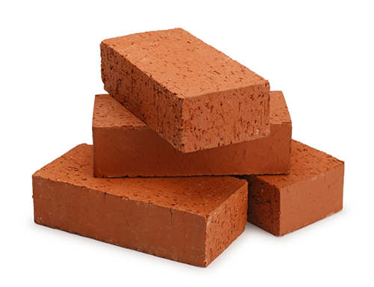
ছবিগুলি লক্ষ্য করঃ
1। একটি ইটকে ক্ষুদ্রাতি ক্ষুদ্র টুকরা করলে কী পাওয়া যাবে ?
2। অণুকে ভাংলে কী পাওয়া যাবে ?

Slide 4
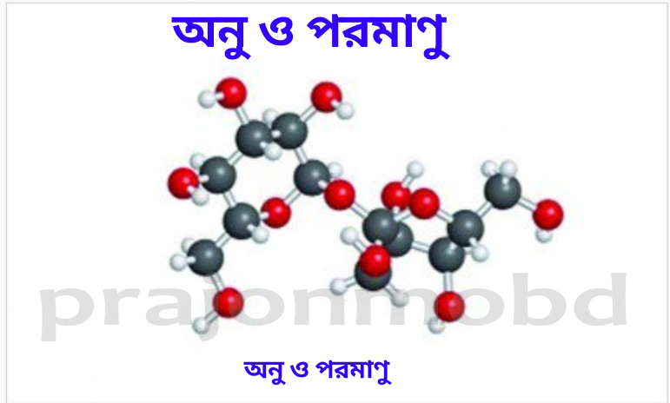
আজকের পাঠ
অণু ও পরমাণু

Slide 5
শিখন ফল
আজকের পাঠ শেষে শিক্ষার্থীরা -
১।অণু ও পরমাণু সংজ্ঞায়িত করতে পারবে।
২। অণু ও পরমাণুর বৈশিষ্ট্য ব্যাখ্যা করতে পারবে ।
৩। অণুর সংকেত এবং পরমাণুর প্রতীক চিহ্নিত করতে পারবে ।

Slide 6
পাঠ উপস্থাপন
এসো আমরা একটা ভিডিও দেখি

Slide 7
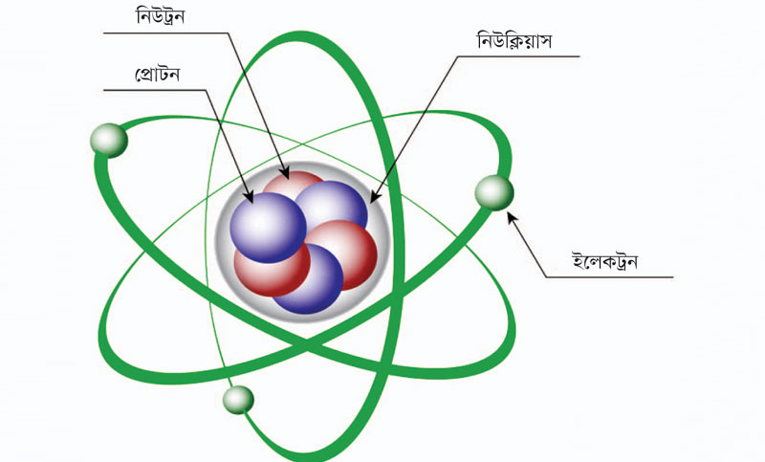
পাঠ উপস্থাপন
পরমাণুঃ পরমাণু হলো মৌলিক পদার্থের ক্ষুদ্রতম কণা,যা স্বাধীন ভাবে থাকতে পারে না,এরা পরস্পরের সাথে যুক্ত হয়ে অণু গঠন করে। যেমন - দুইটি অক্সিজেন পরমাণু পরস্পরের সাথে যুক্ত হয়ে একটি অক্সিজেন অণু গঠন করে।( o+o=o2)

Slide 8
পাঠ উপস্থাপন
অণুঃ দুই বা ততোধিক পরমাণু যুক্ত হয়ে পদার্থের একটি অণু গঠন করে। অণু মুক্ত অবস্থায় থাকতে পারে। অণুকে ভাংলে একাধিক পরমাণু পাওয়া যায়। যেমন- অক্সিজেনের একটি অণুকে ভাংলে অক্সিজেনের দুইটি পরমাণু পাওয়া যায়।অণু দুই প্রকার। যথাঃ ১।মৌলিক অণু ২। যৌগিক অণু

Slide 9
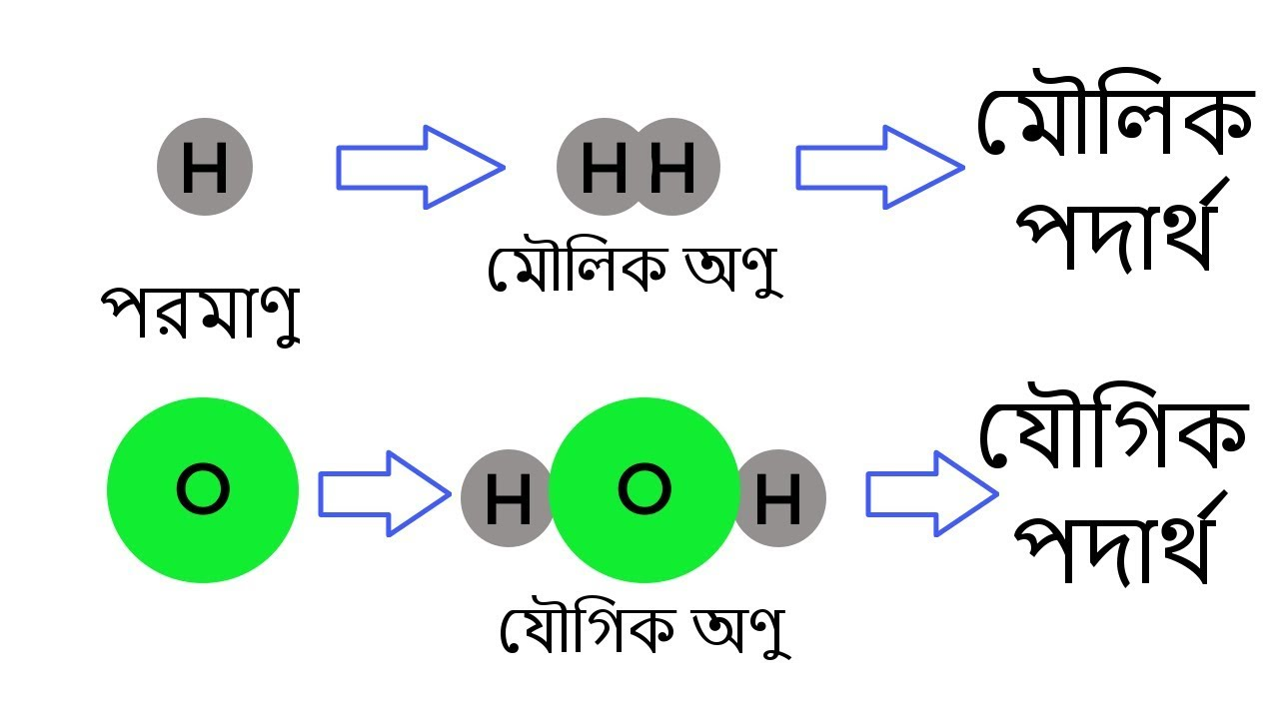
পাঠ উপস্থাপন
মৌলিক অণুঃএকই প্রকার দুই বা ততোধিক পরমাণু দিয়ে গঠিত অণুকে মৌলিক অণু বলে।যেমন- অক্সিজেন,হাইড্রোজেন, লোহা ইত্যাদির অণু। (o+o=o2, cl+cl=cl2)

Slide 10
পাঠ উপস্থাপন
যৌগিক অণুঃ যে পদার্থকে ভাঙলেএকাধিক ভিন্ন ভিন্ন পদার্থের অণু পাওয়া যায় তাকে যৌগিক অণু বলে। যেমন- পানি ও লবনের অণু । কারন পানিকে বিশ্লেষন করলে অক্সিজেন ও হাইড্রোজেনের এবং লবনকে বিশ্লেষন করলে সোডিয়াম ও ক্লোরিনের ভিন্ন ভিন্ন অণু পাওয়া যায়।

Slide 11
দলীয় কাজ
তিনটি যৌগিক অণু কে বিশ্লেষণ করে দেখাও।

Slide 12
একক কাজ
দুইটি মৌলিক অণু বিশ্লেষণ করে দেখাও।

Slide 13
মূল্যায়ন
১। পরমাণু কাকে বলে ?
২। অক্সিজেনের সংকেত কী ?
৩। অণু কয় প্রকার ?

Slide 14
বাড়ীর কাজ
অণু ও পরমাণুর মধ্যে পার্থক্য কী কী ?

Slide 15
ধন্যবাদ

